Slide 1

بسم ‌ الله ‌الرحمن ‌الرحیم

Slide 2
1
تحلیل داده جهت رتبه‌بندی و پیشبینی امتیاز کاربران زوماتو براساس ویژگی‌های رستوران
ارائه دهنده: محمد خاکی
استاد راهنما: دکتر فرشته دهقانی
زمستان 1400

Slide 3
2
فهرست
مقدمه
پیشینه تحقیقات
اهمیت موضوع
نگاه کلی به آنچه پیاده‌سازی شده
خوشه بندی موضوعی
طراحی مدل پیشبینی !!
نتیجه گیری

Slide 4
3
رتبه‌بندی امتیاز کاربران
رتبه‌بندی مجموعه‌ها صرفا براساس امتیاز کاربران نمی‌تواند بیانگر تمامی زوایای یک مجموعه باشد.

Slide 5
4
پیشینه تحقیقات
وجود کاربران تقلبی در آمارسازی نباید مخاطبان را گمراه کند
چالش‌های رتبه‌بندی
ضمن امتیازدهی کلی طبقه‌بندی موضوعی کاربردی خواهد بود
طبقه‌بندی موضوعی
در رتبه‌بندی رستوران صرفا ویژگی‌های ثابت بیانگر عملکرد نیست
اقلیم کاربر

Slide 6
5
اهمیت موضوع
اینکه مشخص باشد یک مجموعه در طول زمان چه امتیازی از مخاطبان می‌گیرد می‌تواند اهمیت ویژه‌ای داشته باشد.
پیشبینی از امتیاز یک رستوران کاربرد هشدار‌دهندگی در تشخیص تقلب دارد

Slide 7
6
فرایند طی شده در یک نگاه
کلاس 1
خوشه بندی در 5 کلاس
داده ها
SVM
پیشبینی امتیاز رستوران
کلاس 2
خوشه بندی در 5 کلاس

Slide 8
7
استخراج داده
kaggle
JSON
CSV
Pandas numpy
5733
رستوران
بیشترین تنوع غذایی با 8 نوع
میانگین امتیازات 3.44

Slide 9
8
تقسیم‌بندی داده ها
داده
کلاس 1
کلاس 2
Normalize
Bool
خدمات ارسال
سفارش آنلاین
رزرو آنلاین
ارسال غذا
قابلیت انتقال به منو
با کلاسی محیط
تنوع غذایی
هزینه متوسط برای دو نفر
حدود قیمت
آرا کاربران

Slide 10
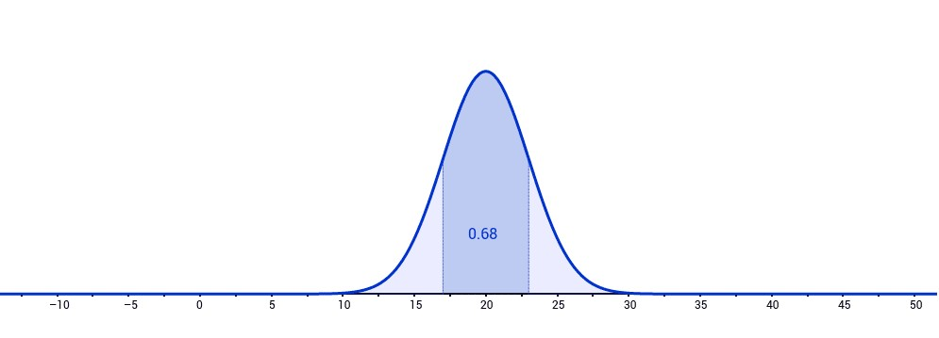
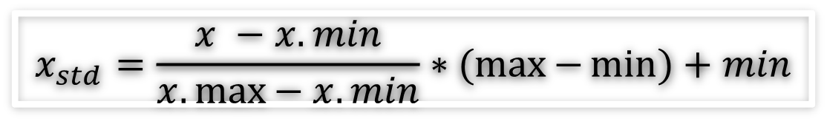
9
نرمالسازی
$$x_{std}=\frac{x −x.min}{x.\max{− x.min}}∗(\max{−\min{)+min}}$$
$$votes=votes/vote_MAX$$

Slide 11
10
خوشه بندی سلسله‌مراتبی
Has table booking
Has online delivery
Has online delivery
0
Delivering now
&
Switch to menu
0
1
Delivering now
&
Switch to menu
1
2
Delivering now
&
Switch to menu
3
4

Slide 12
11
Class 1
User Rate
90 %
اجرا الگوریتم سلسله مراتبی
Class 1
اندیس کمترین برای رستوران فاقد تحویل غذا
افزایش بهره وری سلسله مراتبی
15 %
20 %

Slide 13
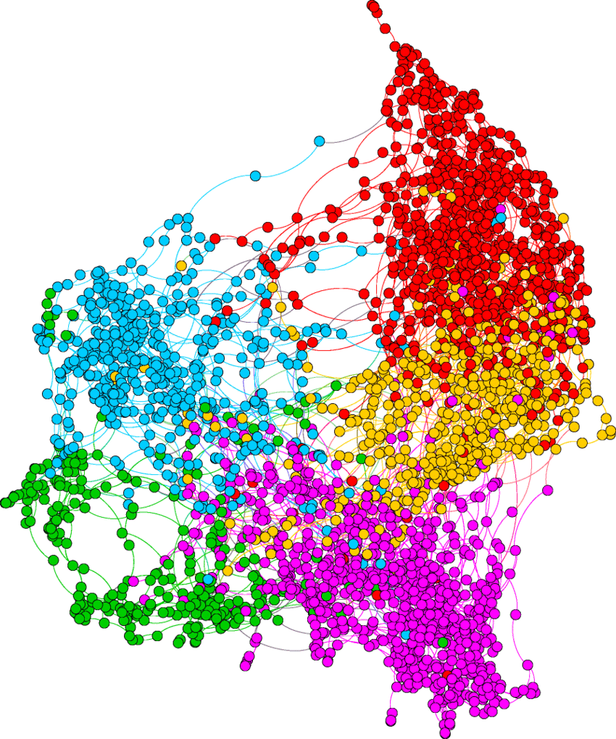
12
خوشه بندی
کلاس محیط رستوران
K-means
45 %

Slide 14
13
خوشه بندی
1
2
3
4
5
خوشه پایه
2
1
5
4
3
خوشه مرتب شده
1
2
3
4
5

Slide 15
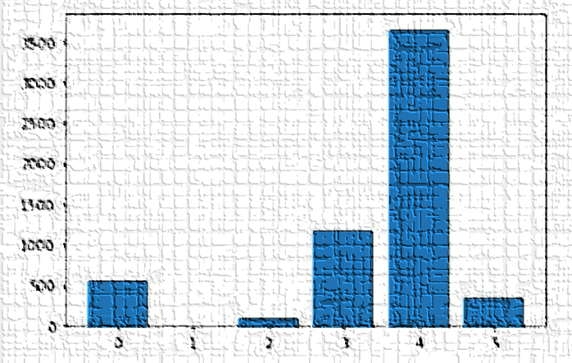
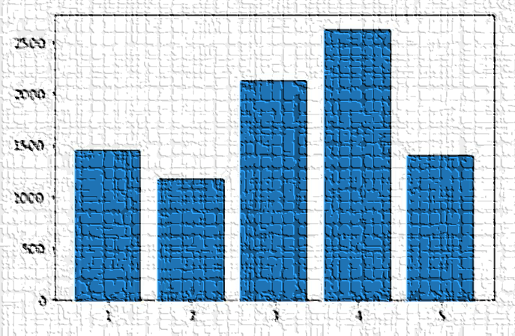
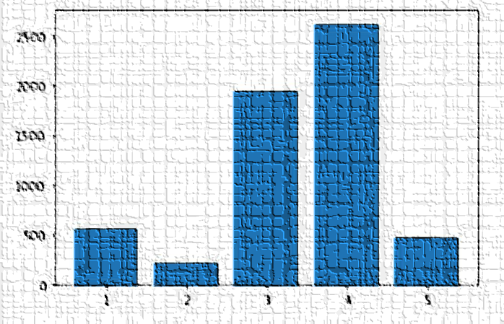
14
Over Sampling
رند به نزدیکترین
رند با بازه منطقی

Slide 16
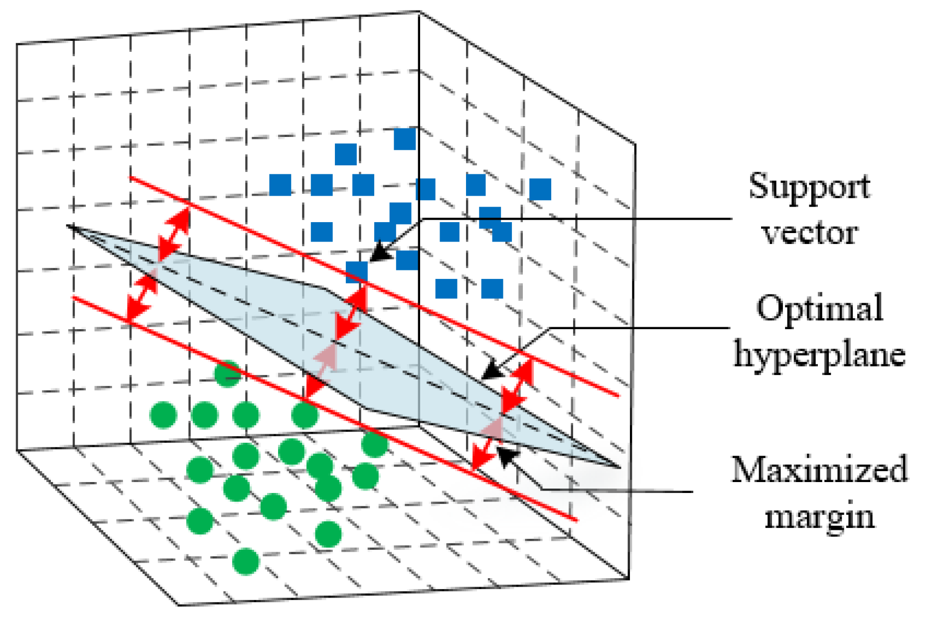
15
Support Vector Machine(RBF)
Train
70%
Test
30%
پیشبینی

Slide 17
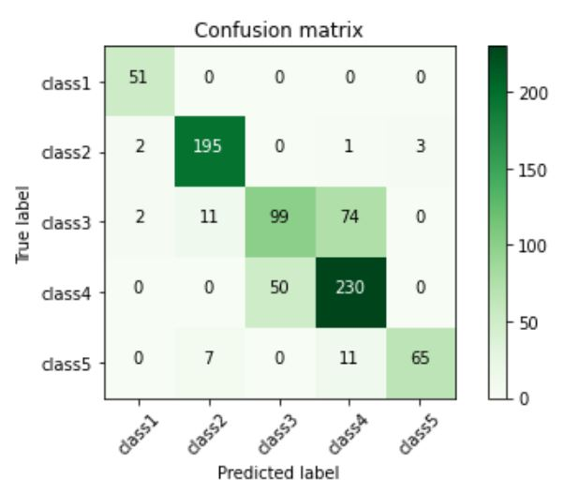
16
Kappa Score
Accuracy = 0.78
Delivery
Kappa Score = 0.71
Non - Delivery
Correlation coefficient = 0.45

Slide 18
17
تحلیل نتایج
60 %

Slide 19
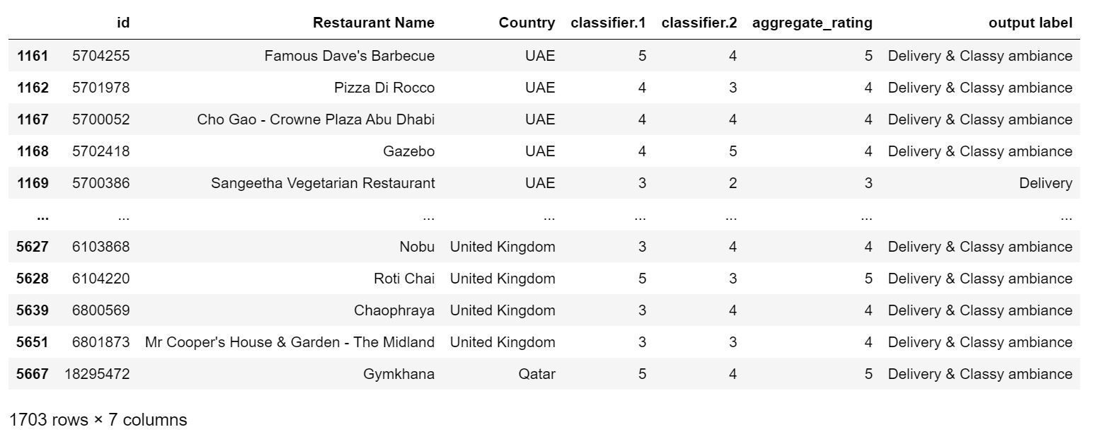
18
طبقه بندی موضوعی

Slide 20
19
جمع بندی
در سیستم های رستورانی وجود یا عدم وجود بخش خدمات ارسال غذا برای کاربران اهمیت خاصی ندارد اما درصورت وجود اهمیت کیفیت خدمات رسانی در امتیاز آنها موثر است
الگوریتم پیشنهادی می‌تواند به عنوان معیار هشدار دهنده امتیاز‌های تقلبی باشد.
مدل پیشنهادی قادر است تا 60 درصد به طور دقیق و تا 95 درصد نمایانگر کلی از عملکرد یک رستوران نوپا باشد
تنها یک فاکتور بیانگر عملکرد کلی یک مجموعه نیست

Slide 21

ممنون از توجه و همراهیتون

